Slide 1
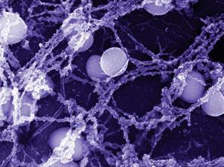



PERFIL ATEROTROMBÓTICO EN PACIENTES CON ARTRITIS REUMATOIDE EN TRATAMIENTO CON TOCILIZUMAB.
Análisis de la función endotelial y la inflamación
Rafaela Ortega Castro. FEA Reumatología. HURS Córdoba
IX CONGRESO de la AADEA, Córdoba. 16-17 Febrero 2018
Notes:
Buenos días a todos, en primer lugar agradecer al comité organizador

Slide 2
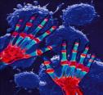
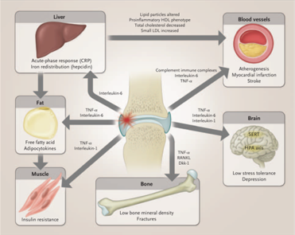
COMORBILIDADES ASOCIADAS A LA ARTRITIS REUMATOIDE
La AR es una enfermedad inflamatoria crónica autoinmune.
Sinovitis persistente, auto-anticuerpos y manif. sistémicas.
Enfermedad CV
Factores implicados enfermedad CV y AT en AR
Inflamación
Disfunción endotelial
Estrés oxidativo
NETosis
Notes:
Aunque la membrana sinovial es el foco principal de la lesión, es conocido que la artritis reumatoide se asocia con muchas comorbilidades y manifestaciones extraarticulares, causando inflamación y fibrosis, arterosclerosis precoz o manifestaciones sistémicas (tales como depresión, OTP, insulino resistencia, umento de reactantes de fase aguda, anemia y enfermedad CV. Entre las manifestaciones sistémicas, la enfermedad CV es la causa más común de morbi-mortalidad prematura en estos pacientes, con una tasa de mortalidad estandarizada 1,5. Aparte de los factores de riesgo CV clásicos como la HTA, DM y tabaquismo, influyen otra serie de factores tales como los genéticos y la inflamación crónica propia de la enfermedad.
Entre los factores implicados en el desarrollo de enfermedad CV y AT en la AR cabe destacar el papel de la :
Inflamación
La Disfunción endotelial
El Estrés oxidativo
Y la NETosis
Que veremos con más detalle a continucación

Slide 3
MODELO PAPEL INFLAMACIÓN EN LA ENFERMEDAD CARDIOVASCULAR ASOCIADA A LA ARTRITIS REUMATOIDE
Tejido sinovial
Músculo
esquelético
Hígado
Tejido adiposo
Lipolisis
Placa aterosclerótica
Notes:
Presentamos aqui un modelo que explicaría el papel de la inflamación crónica en el desarrollo de enfermedad cardiovascular, donde la citoquinas proinflamatorias sintetizadas en el tej sinovial, con especial mención del TNFa y la IL6, pasan a la circulación y ejercen su acción patogénica en los diferentes tejidos. Así en el hígado, aumentan los niveles de PCR y fibrinógeno, en el musculo esquelético generan resistencia a la insulina, a nivel de tejido adiposo producen lipolisis, lo que contribuirá a la dislipidemia en estos pacientes a nivel sistemico. Por otro ladi estos medidadores inflamatorios contribuyen al desarrollo de la placa aterosclerotica a través de la modulación de diferentes procesos tales como la activación de macrofagos,la activación de celulas musculares lisas y endotelio vascular.
En relación a esto último

Slide 4
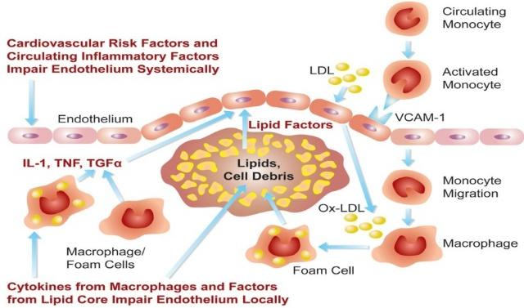
DISFUNCIÓN ENDOTELIAL ASOCIADA A LA ARTRITIS REUMATOIDE
Artritis reumatoide
Disfunción endotelial
Inicio y progresión de la placa aterosclerotica
↑ Moléculas de adhesion:
VCAM1, ICAM1, selectina
↑ Migración leucocitaria
Desequilibrio sustancias vasocontrictoras/vasodilatadoras
Aceleración proceso aterosclerótico
Notes:
La DE es una anomalía vascular presente de forma frecuente en pacientes con AR contribuyendo al inicio de la placa de ateroma y a su progresión.
Las características fenotípicas de la DE incluyen la elevada expresión de las moléculas de adhesión celular, con el consecuente aumento de la migracion leucocitaria y producción anómala de sustancias vasoconstrictoras como la endotelina y VDs como óxido nítrico (NO) y prostaciclina. Todo ello contribuye a la aceleracion del proceso aterosclerotico presente en un elevado porcentaje de pacientes con AR.

Slide 5

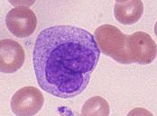
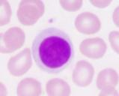
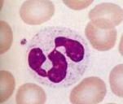
PAPEL DE LOS LEUCOCITOS EN LA ATEROSCLEROSIS Y PATOGÉNESIS DE LA ARTRITIS REUMATOIDE
Monocitos
Linfocitos
Neutrófilos
Inflamación
Estrés oxidativo
Aterosclerosis
Producción de moleculas reguladoras
Monocitos
Linfocitos
Neutrófilos
Activados en AR
Infiltrados en liquido sinovial
Implicados en inflamación y aterogénesis
Alta capacidad de diferenciación a osteoclastos → Favorecen destrucción ósea
Esenciales en la patogénesis AR
Linfocitos B efectores de Linf T → (Abs)
Linfocitos T contribuyen a la patología inflamatoria mediante expresión de citoquinas proinflamatorias.
Células más abundantes del Líquido sinovial
Presente en el pannus.
Inductores de estrés oxidativo que media la inflamación y la destrucción ósea.
Papel esencial en la aterosclerosis
Notes:
Tanto en la aterosclerosis como en la patogénesis de la artritis reumatoide están involucrados numerosos tipos celulares. A nivel sistémico, linfocitos, monocitos y neutrófilos juegan un papel muy relevante..
Los monocitos son células centrales en la inflamación, están activados en pacientes RA y se infiltran masivamente en la membrana sinovial. Además de su papel en la inflamación, también ayudan a la destrucción del hueso debido a su alta capacidad de diferenciación en osteoclastos.
Los linfocitos son esenciales en la patogénesis de RA. Los linfocitos B, son las células últimas efectoras de activación de los linfocitos T mediante la producción de anticuerpos. Por su parte los linfocitos T contribuyen a la patología inflamatoria mediante la induccion de la expresión de citoquinas inflamatorias.
Por último, los neutrófilos son la células mas abundantes en el fluido sinovial de articulaciones afectadas, se hallan presentes en el pannus y son inductoras de un estatus oxidativo que media la inflamación y la destrucción ósea. Los neutrofilos junto con los monocitos juegan un papel esencial en el desarrollo de la aterosclerosis que detallaremos en las siguientes diapositivas.

Slide 6

PAPEL DE LOS MONOCITOS EN EL INICIO Y DESARROLLO DE LA ATEROSCLEROSIS
ASOCIADA A LA ARTRITIS REUMATOIDE
Autoanticuerpos (ACPAS)
Lumen
Adhesion (VCAM-1, ICAM-1, E-selectin, …)
Cél endoteliales
Migracion
(Ox-LDL, MCP-1, CCR2)
Citoquinas proinflam
LDL
Monocitos
Progresión ateroesclerosis
Linfocitos T
Intima
Factor Tisular
Citoquinas
Factores de crecimiento Metaloproteases
Ox-LDL uptake
Macrófagos
Media
Cél espumosas
Proliferación células musculares
Notes:
Así, los monocitos son celulas claves en la aterogenesis. En su activacion desempeñan una función muy relevante los autoanticuerpos especificos de la AR, principalmente los ACPAs. Estos autoacpos junto con los mediadores inflamatorios activan al monocito, con la consecuente expresión de moléculas de adhesión que favorecería su migración hacia la intima arterial. Aquí ocurriria la absorcion de LDLoxidada conduciendo a la formacion de celulas espumosas. Estas células, junto a los linfocitos T producirían citoquinas, factores de crecimiento, TF, etc., promoviendo la proliferación de las células musculares lisas y la potenciación del proceso aterosclerótico .

Slide 7

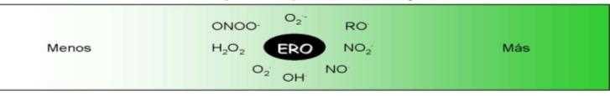
ESTRÉS OXIDATIVO
‘Es el desequilibrio bioquímico propiciado por la producción excesiva de especies reactivas y radicales libres que generan daño oxidativo en las biomoléculas y que no puede ser contrarrestado por los sistemas antioxidantes.’
Fuentes endógenas
Mitocondria
(metabolismo aerobio)
Peroxisomas (detoxificación)
NADPHox céls Fagociticas
(eliminación patógenos)
Fuentes y respuesta celular a EROs/ERNs
Fuentes exógenas
(Luz UV, Radiaciones, Ambiente
Inflamación, enfermedades autoinmunes)
Defensas Antioxidantes (SOD, CAT, GPx, Vitaminas, GSH)
Daños componentes celulares (Carbamilacion proteínas, peroxidación lipídica, mutación DNA)
Homeostasis
Defecto en la función Fisiológica
Metabolismo y Crecimiento normal
Defecto Sistema de Defensa
Envejecimiento y Enfermedad
Leitinger N et al. Subcell Biochem. 2008.
Notes:
Recientemente se ha demostrado que el estrés oxidativo ejerce un papel fundamental en la aterosclerosis.
El estrés oxidativo podría definirse como el desequilibrio bioquímico propiciado por la producción excesiva de especies reactivas y radicales libres que generan daño oxidativo en las biomoléculas y que no puede ser contrarrestado por los sistemas antioxidantes.
En condiciones fisiolólgicas normales, las especies reactivas de oxígeno y nitrógeno son producidas por la mitocondria como resultado del metabolismo aerobio. Estas especies reactivas y radicales libres son luego eliminados o neutralizados por las defensas antioxidantes del organismo, tales como las enzimas catalasa o superóxido dismutasa y algunas vitaminas. Sin embargo, cuando este equilibrio se pierde, por procesos inflamatorios o autoinmunes, por ejemplo, se incrementa la concentración de especies reactivas de oxígeno y nitrógeno, conduciendo a un daño en los componentes celulares, tales como los lípidos o las proteínas, alterando el metabolismo y crecimiento celular normal y dando lugar a alteraciones en el sistema de defensa, el envejecimiento o numerosas enfermedades.

Slide 8
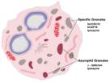
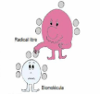



ESTRÉS OXIDATIVO EN LA PATOGÉNESIS DE ARTRITIS REUMATOIDE
Asociado a peor pronóstico AR
Relación inversa ingesta antioxidantes/incidencia AR
ESTRES OXIDATIVO
EN AR
ROS presentes en Plasma y Fluido sinovial
↑ Superóxido y OH⁻ en neutrófilos de SP y sinovio
Aumento del daño articular
Aumento correlacionado con DAS28, PCR y títulos ACPAs
Notes:
Además, el stress oxidativo esta estrechamente relacionado con la patogénesis de RA de hecho se ha asociado con un peor pronóstico estudios recientes han mostrado una asociación inversa entre la ingesta de una dieta con antioxidantes y la incidencia de la enfermedad.
Además se ha visto que especies reactivas de oxigeno están presentes en el liquido sinovial contribuyendo a la destrucción del hueso. Estudios previos han demostrado un aumento en la producción de superóxido y anión hidroxilo se correlaciona positivamente con la actividad de la enfermedad y los titulos de anti-CCPs.

Slide 9
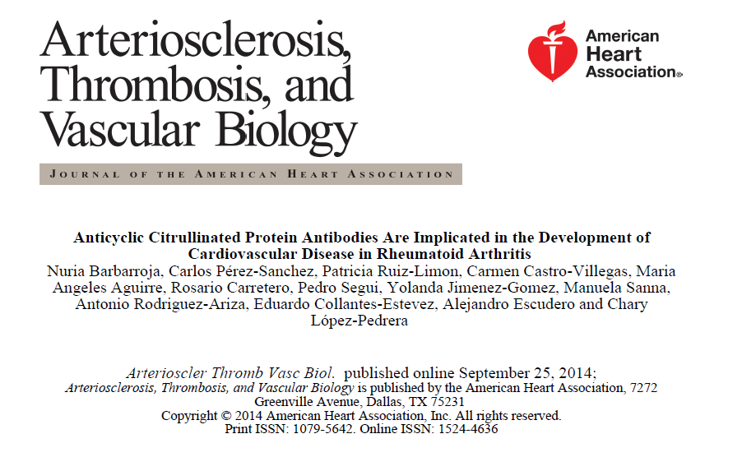
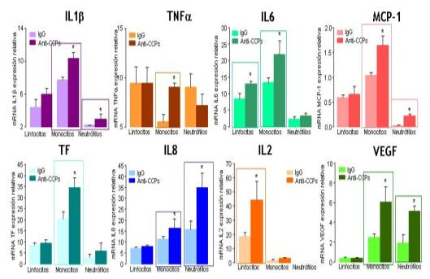

ALTERACIÓN DEL ESTRÉS OXIDATIVO E INFLAMATORIO DE LOS MONOCITOS Y NEUTRÓFILOS DE PACIENTES CON ARTRITIS REUMATOIDE
ACPA
↑ estatus oxidativo e inflamatorio en monocitos y neutrófilos AR, promovido por efecto ACPA
Barbarroja et al., Arterioscler Thromb Vasc Biol. 2014 Dec;34(12):2706-1
Notes:
En este sentido, un estudio reciente llevado a cabo por nuestro grupo ha descrito un aumento del estatus oxidativo e inflamatorio en monocitos y neutrófilos de sangre periférica de pacientes con AR, promovidos por efecto de los ACPAs.

Slide 10
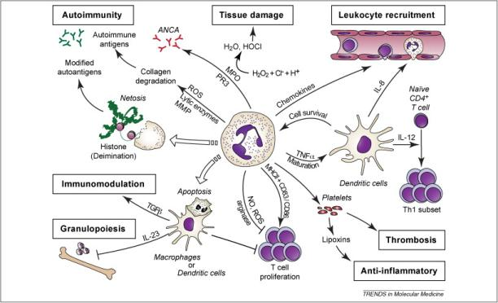
PAPEL DE LOS NEUTROFILOS EN LA PATOGENIA DE LA ARTRITIS REUMATOIDE
En AR, Neutrófilos son las células mas abundantes en el liquido sinovial
Los neutrófilos circulantes y los infiltrados en los tejidos tienen características de células activadas
Mayor capacidad de supervivencia
Secretan una elevada cantidad de mediadores inflamatorios
Trampas extracelulares de neutrófilos : NETs
Notes:
Como hemos comentado anteriormente los neutrófilos son cél clave en la patogenia de esta enfermedad, de hecho son las células mas abundantes en el liquido sinovial. Tanto los neutrófilos circulantes como los infiltrados en los tejidos en la AR tienen características de células activadas caracterizadas por una mayor capacidad de supervivencia y por la producción y secreción de una elevada cantidad de mediadores inflamatorios y especies reactivas de oxigeno.
En un principio se creía que su única función era la fagocitosis de bacterias y hongos. Sin embargo, en los ultimos años se ha demostrado que existe otro tipo de muerte celular conocida como NETosis que involucra la expulsión de fibras de cromatina conteniendo numerosas enzimas liticas para la eliminacion de microorganismos de mayor tamaño. A estas fibras se les denomina trampas extracelulares de neutrofilos o NETs.

Slide 11


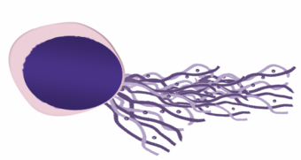
NEUTROFILOS: PAPEL DE LA NETOSIS EN LA ATEROTROMBOSIS
Neutrófilos artritis reumatoide
Granulocitos de baja densidad (LDGs)
AR
Neutrófilos sanos
-Autoanticuerpos
- Mediadores Inflamatorios
ROS
ROS
ROS
ROS
ROS
ROS
NE
Cambios morfológicos,↑permeab mb
Liberación de MPO y NE, degradación histonas
Decondensación de la cromatina
Disolución de membranas
MPO
NE
MPO
DNA fibers
Notes:
En el contexto de la AR, los autoanticuerpos y/o los mediadores inflamatorios activarían al neutrofilo promoviendo la produccion de especies reactivas de oxigeno, las cuales se consideran esenciales para la generación de NETosis, ya que provocan cambios morfológicos en la mb del neutrófilo incrementando la permeabilidad de la membrana conduciendo a la liberación de la enzima elastasa y mieloperoxidasa que contribuyen a la degradación de las histonas facilitando la decondensación de la cromatina, conduciendo a la liberacion de las NETs al espacio esxtracelular.

Slide 12

GRANULOCITOS DE BAJA DENSIDAD y NETOSIS
Low density granulocytes (LDGs)
Más susceptibles de producir NETs
Inflamatorias (IFN-γ)
Daño vascular
Carmona-Rivera and Kaplan, Semin Immunopathol 2013;35(4):455-63
Notes:
Recientemente se ha identificado un nuevo tipo de granulocito en enfermedades autoinmunes, q se caracterizan por presentar un tamaño y complejidad similar al de las Cél mononucleares. Reciben el nombre de granulocitos de baja densidad o LDGs por sus siglas en inglés.
Pueden originarse directamente a partir de su precursor mieloide o por diferenciación de los granulocitos maduros.
Se caracterizan por ser altamente inflamatorias , producen elevados niveles de IFNg e inducen citotoxicidad en el endotelio conduciendo al daño vascular. Lo mas importante de estas células es que son mucho mas susceptibles de producir NETs que los neutrófilos normales.

Slide 13
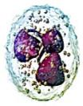
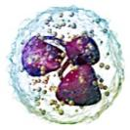



MODELO PAPEL PATOGÉNICO DE LA NETOSIS EN LA ARTRITIS REUMATOIDE
TNF-α
NEUTROFILO AR
NETosis
IL-6
Histonas-Cit
IL-8
Vimentina-Cit
FR
Ag citrulinados
AR NETs
ACPA
Célula plasmática
Fibroblasto
PERPETUACIÓN DEL PROCESO AUTOINMUNE
DAÑO ARTICULAR
Modificada de Corsiero et al., Front Immunol. 2016: 14;7:485
Notes:
Presentamos aquí el modelo que se ha propuesto del papel patogénico de la Netosis. Las citoquinas inflamatorias entre ellas la IL-6 y los autoanticuerpos (FR y anti-CCPs) activan al neutrófilo, promoviendo la generación de NETosis y la producion de NETs por los neutrofilos. Estas NETs son fuentes de antigenos citrulinados, que favorecen la producion de nuevos autoanticuerpos, asimismo activan en los fibroblastos sinoviales la producion de mediadores inflamatorios, generando un bucle, que a su vez activan la producion de NETs por los neutrofilos, perpetuando el proceso autoinmune y conduciendo al daño articular.

Slide 14

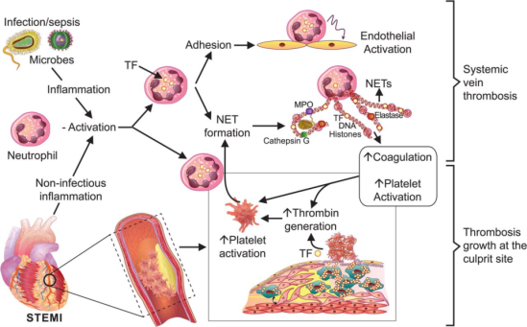
PAPEL DE LA NETOSIS EN LA ATEROSCLEROSIS Y ENFERMEDAD CARDIOVASCULAR
Las NETs son además inductoras de CG y trombosis
→Activación de plaquetas, RBC
→Adhesión
Contienen y agregan proteínas
DAÑO VASVULAR
ATEROSCLEROSIS ACELERADA
Notes:
Las NETs son además inductoras de la coagulación y la trombosis a través de diversos mecanismos tales como la activación de plaquetas y eritrocitos promoviendo su adhesión. Asimismo, estas redes extracelulares contienen y agregan proteínas como el TF, principal iniciador de la coagulación sanguínea, el factor von willebrand, diversas metaloproteasas y lipoproteinas de baja densidad oxidadas, promoviendo de este modo el daño vascular y el desarrollo de aterosclerosis acelerada.

Slide 15
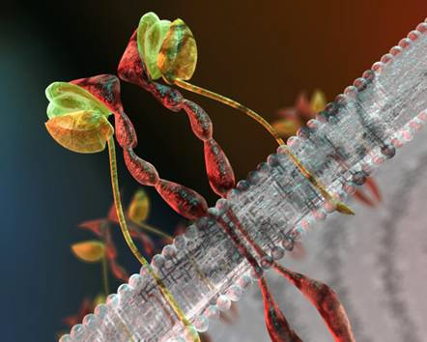
INTERLEUQUINA 6 EN LA FISIOPATOLOGIA DE LA ARTRITIS REUMATOIDE
La IL-6 es una citoquina pleiotrópica.
La + abundante en las articulaciones y la sangre de los pacientes con AR
Efecto local y sistémico
IL-6R
gp 130
IL-6
Notes:
Entre los mediadores inflamatorios mas relevantes en la patogenia de la AR, asi como en la enfermedad cardiovascular asociada a esta patologia autoinmune cabe destacar el papel de la IL6.
La IL-6 es una citoquina pleitrópica que produce sus efectos biológicos a través de la interaccion con su receptor de membrana, el cual esta compuesto por dos subunidades denominadas el receptor de IL-6 y proteína gp 130, que actúa como señal transductora.
Es una de las citoquinas más abundantes en el suero y líquido sinovial de las articulaciones inflamadas de pacientes con AR .
Ejerce su acción a nivel local y sistémico

Slide 16
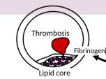
Linfocitos T y B
Neutrófilos
Macrófagos
Efectos articulares de IL-6
Degradación cartílago y
Formación PANNUS
Efectos sistémicos de IL-6
Eje hipotálamo-hipofisario
suprarrenal
DayerJ, Choy E Rheumatology 2010;49;15-24
Notes:
Lla IL6 desempeña tambien una función clave en las manifestaciones articulares de la artritis reumatoide. Así, elevados niveles de IL6 perpetuan la sinovitis cronica, mediante la activacion de las células y mediadores proinflamatorios de las articulaciones, como los neutrófilos, macrófagos, sinoviocitos de tipo fibroblasto (STF), linfocitos T y B. Asimismo, la IL6 promueve la degradacion de cartilago y facilita la formación del pannus potenciando la destrucción articular.
Por otra parte, IL-6 juega un papel esencial en las manifestaciones sistémicas de la artritis reumatoide a través de varios mecanismos:
Incremento de la respuesta de fase aguda, mediante su acción en el hígado aumentando los niveles de la proteina C reactiva.
Inducción de anemia por producción de hepcidina
Activación de osteoclastos y perdida generalizada de densidad mineral osea, favoreciendo el desarrollo de osteoporosis
Aumento del riesgo cardiovascular mediante la modulación del metabolismo lipidico
Desarrollo de fatiga y depresión

Slide 17
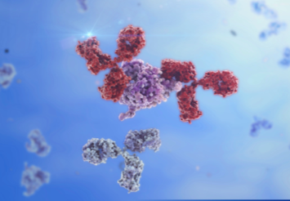
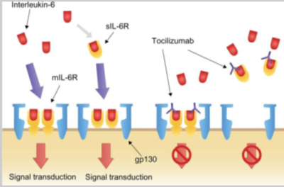
Tocilizumab
Acpo monoclonal humanizado contra el receptor de IL-6.
Previene la dimerización de gp130 en la membrana celular y bloquea los efectos proinflamatorios de IL-6.
Se une de manera competitiva y selectiva tanto al receptor de IL-6 soluble y de membrana
TOCILIZUMAB (TCZ)
Capacidad para disociar complejos IL-6 / IL-6R que ya se han formado.
Notes:
Es un anticuerpo monoclonal humanizado contra el receptor de la IL6. Este se une de forma selectiva y competitiva al receptor de la IL-6 en membrana y soluble, siendo capaz de disociar los complejos IL-6/IL-6receptor. A nivel molecular, previene la dimerización de la proteína gp130, inhibiendo así los efectos inflamatorios de esta.

Slide 18
El bloqueo del IL6R afecta a un amplio rango de procesos patológicos
Tocilizumab
Figura adaptada de Witte T. Z Rheumatol 2013; 72:279–286. 1. Richez C, et al. J Rheumatol 2012; 39:1192- 1197; 2. Kasama T, et al Rheumatol 2013 [ePub ahead of print); 3. Roll P, et al. Arthritis Rheum 2011; 63:1255–1264; 4. Snir A, et al. Clin Exp Rheumatol 2011; 29:697–700; 5. Samson M, et al. Arthritis Rheum 2012; 64:2499–2503; 6. Yamana J, et al Arthritis Rheum 2011; 63(Suppl 10):51.
Notes:
El bloqueo del receptor de IL-6 por parte de TCZ afecta un amplio rango de procesos patológicos, incluyendo la reducción del número de neutrófilos, células dendríticas y macrófagos, el aumento de las células B reguladoras y la disminución de las Cel B memoria de la mb sinovial.
Sobre linfocitos T, el TCZ promueve un aumento de las celulasT reguladoras y un descenso de las T helper 1 y 17. Sin embargo hasta la fecha no había ningún trabajo que evaluara los efectos del TCZ sobre la actividad del monocito y el neutrófilo, ya que estos desarrollan un papel importante en la patologia cardiovascular asociada a la AR.

Slide 19
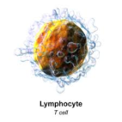

LINFOCITOS
. Yamana J, Iwahashi M, Kim M, Sasaki R, Kobayashi K, Yamana S, et al. T-cell-related cytokines are inhibited in response to tocilizumab in patients with rheumatoid arthritis in contrast with TNF-inhibitor. [Abstract] Arthritis Rheum. 2011;63(Suppl 10):51.
. Maxime Samson, Sylvain Audia, Nona Janikashvili, Marion Ciudad, Malika Trad, Jennifer Fraszczak, Paul Ornetti, Jean-Francis Maillefert, Pierre Miossec, and Bernard Bonnotte. Inhibition of Interleukin-6 Function Corrects Th17/Treg Cell Imbalance in Patients With Rheumatoid Arthritis. ARTHRITIS & RHEUMATISM Vol. 64, No. 8, August 2012, pp 2499–2503 DOI 10.1002/art.34477
. Guggino G1, Giardina AR, Raimondo S, Giardina G, Sireci G, Dieli F, Peralta M, Alessandro R, Triolo G, Ciccia F. Targeting IL-6 signalling in early rheumatoid arthritis is followed by Th1 and Th17 suppression and Th2 expansion. Clin Exp Rheumatol. 2014 Jan-Feb;32(1):77-81. Epub 2014 Jan 14.
Estudios en linfocitos: TCZ corrige el desequilibrio de Th1-Th17/T reguladoras

Slide 20

MARCADORES ATEROTROMBÓTICOS ASOCIADOS A AR (PLASMA)
. McInnes IB et al. Effect of interleukin-6 receptor blockade on surrogates of vascular risk in rheumatoid arthritis: MEASURE, a randomised, placebo-controlled study. Ann Rheum Dis. 2015 Apr;74(4):694-702
. Gabay C et al. Comparison of lipid and lipid-associated cardiovascular risk marker changes after treatment with tocilizumab or adalimumab in patients with rheumatoid arthritis. Ann Rheum Dis. 2016 Oct;75(10):1806-12.
. Gualtierotti R et al. Prothrombotic biomarkers in patients with rheumatoid arthritis: the beneficial effect of IL-6 receptor blockade, Clin Exp Rheumatol. 2016 May-Jun;34(3):451-8.
Reduce las moléculas protrombóticas (Dímero D, fragmento protrombótico 1+1, el fibrinógeno, la Lipoprot A y la fosfolipasa A2 IIA) en plasma de pacientes AR
Notes:
Los efectos de TCZ sobre la actividad del monocito, neutrófilo y afectación CV había sido escasamente evaluada

Slide 21



MONOCITO, NEUTRÓFILO, CV
Transl Res. 2017 May;183:87-103. doi: 10.1016/j.trsl.2016.12.003. Epub 2016 Dec 9.
Nuestra experiencia:
Objetivo:
Investigar el efecto de TCZ sobre la disfunción endotelial y la alteración del estatus oxidativo, así como analizar los cambios moleculares en la actividad inflamatoria de los monocitos y los neutrófilos. (principales mecanismos responsables de aterosclerosis y enfermedad cardiovascular en los pacientes con AR)
Notes:
Los efectos de TCZ sobre la actividad del monocito, neutrófilo y afectación CV había sido escasamente evaluada

Slide 22
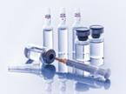
PACIENTES Y METODOS
20 pacientes con AR (ACR 1987 o ACR/EULAR 2010) procedentes de la consulta de AR de HURS Córdoba.
Respuesta inadecuada o intolerancia a FAMEs sintéticos
Recibieron tocilizumab (162 mg)
una inyección subcutánea semanal/ 6 meses
Evaluación clínica y analítica basal y después de 6 meses de tto con TCZ .
La evaluación clínica:
Comorbilidades (Obesidad, HTA, DM, Tabaquismo).
AD, AI
EVA paciente (0 a 100 mm)
Actividad (DAS28)
HAQ
La evaluación serológica:
FR, ACPA, PCR, VSG.
Perfil lipídico: colesterol total y sus diferentes fracciones, TG y apolipoproteinas.
Notes:
En este estudio se incluyeron 20 pacientes con artritis reumatoide (según criterios ACR 1987 o ACR/EULAR 2010) procedentes de la consulta de AR del HURS Córdoba, que habían mostrado respuesta inadecuada o intolerancia a FAMES sinteticos.
Recibieron tto con TCZ (162 mg/Sc) una inyección sc semanal durante 6 meses.
Los parámetros clínicos y de laboratorio incluidos en el protocolo consistieron en una evaluación clínica y analítica antes y después de 6 meses del tratamiento con tocilizumab.
La evaluación clínica incluyó presencia de comorbilidades como obesidad, hipertensión arterial (HTA), diabetes (DM) ó hábito tabáquico. Contaje de articulaciones dolorosas (AD) e inflamadas (AI), valoración global y del dolor mediante escala analógica visual (EVA; rango de 0 a 100 mm) del paciente (VGP), evaluación de la actividad de la enfermedad siguiendo las guías e indicaciones del ACR mediante el DAS28.
Todos los pacientes rellenaron el cuestionario de funcionalidad y calidad de vida HAQ (cuestionario de evaluación de salud, Health Quality Questionnair).
La evaluación serológica incluyó valores de FR, ACPA, PCR, VSG, apolipoproteinas, triglicéridos, colesterol total (CT) y sus diferentes fracciones. Seis meses después del tratamiento con tocilizumab se analizaron los cambios en estos parámetros.
En esta tabla se presenta las características basales de los pacientes. En cuanto a los parámetros inflamatorios, la media del DAS28 fue 4.25, representando una elevada actividad de la enfermedad, EVA 70, VSG 25, PCR 13, una media de 6 AI y 19 AD y un HAQ de 1.54
En cuanto al perfil lípidico destaca unas cifras medias muy bajas de HDL de 19
En relación al tratamiento concomitante, el FAME más utilizado fue MTX (63 %),seguido de leflunomida 30 %. Más de la mitad de los pacientes tomaban corticoides coadyuvantes (62.5 %) y AINES (75 %).

Slide 23

Características clínico-analíticas basales
PARÁMETROS CLÍNICOS | BASAL
Hombres/Mujeres (n/n) | 4/16
Edad (años) | 47.80 ± 2.30
Duración de la enfermedad (años) | 7.60 ± 1.76
Niveles FR | 90.84 ± 25.22
Niveles ACPA | 761.09 ± 240.19
DAÑO ARTICULAR | BASAL
Articulaciones Inflamadas (n) | 6.14 ± 1.01
Articulaciones dolorosas (n) | 19.00 ± 4.58
DAS28 | 4.25 ± 0.18
EVA | 71.50 ± 3.94
HAQ | 1.54 ± 0.31
PARÁMETROS INFLAMATORIOS | BASAL
VSG (mm/h) | 25.40 ± 6.09
PCR (mg/dl) | 13.29 ± 6.08
PERFIL LIPÍDICO | BASAL
Colesterol Total (mg/dl) | 180.00 ± 9.33
HDL Colesterol (mg/dl) | 45.6 ± 2.51
LDL Colesterol (mg/dl) | 115.30 ± 8.83
Triglicéridos (mg/dl) | 94.00 ± 8.70
Apolipoproteína A1 | 130.80 ± 5.68
Apolipoproteína B | 73.60 ± 4.44
Cociente ApoB/ApoA1 | 0.57 ± 0.051
COMORBILIDADES | BASAL
Obesidad (%) | 6
Diabetes (%) | 1
Hipertensión (%) | 2
Fumadores (%) | 25
TRATAMIENTO | BASAL
Corticoides (%) | 62.5
Hidroxicloroquina (%) | 12.5
AINES (%) | 75
Metotrexato (%) | 63.5
Leflunomida (%) | 30
Vitamina D (%) | 18
Los valores son media ± Desviación Estándar (DESVEST). HDL= Lipoproteína de alta densidad; LDL= Lipoproteína de baja densidad; DAS=Tasa de actividad de la enfermedad; ACPA = anticuerpos anti-peptidos cíclicos citrulinados; VSG= Velocidad de sedimentación globular; PCR= Proteina C reactiva; AINEs= Antiinflamatorios no esteroideos; FR= Factor Reumatoide

Slide 24
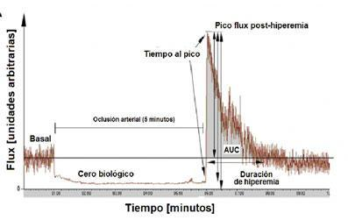
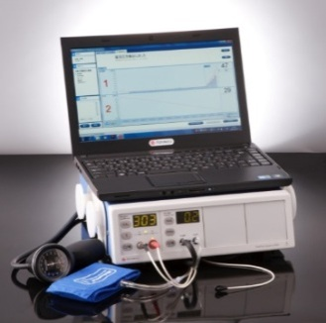
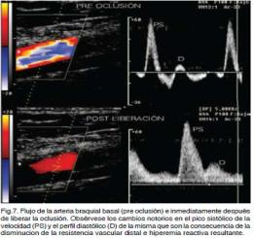



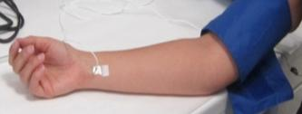
Función endotelial : Laser-Doppler linear Periflux 5010
Pico Flujo.
Software PeriSoft Windows
RF | Perfusión normal
BZ | Valor máx perf cuando se ocluye
AO | Área oclusión
TH1 | Tiempo mitad antes hiperemia
PF | Pico flujo (flujo máximo tras oclusión)
TH2 | Tiempo mitad después hiperemia
AH | Área hiperemia
Flujo capilar basal 2 ´
↑180-220 mmHg, 4´
Recuperación flujo
Función microvascular: se analizó la respuesta a la hiperemia reactiva postoclusiva (PORH) y el aumento del flujo sanguíneo ocurrido tras una oclusión temporal.
(Manguito por encima codo y sonda receptora antebrazo)
Notes:
El estudio de la función microvascular endotelial se realizó a través de la prueba de hiperemia reactiva post-oclusiva (PORH) realizada con un Laser-Doppler linear Periflux 5010, mediante el analisis del aumento del flujo sanguíneo tras la oclusión temporal del mismo utilizando una sonda cutánea en el antebrazo. Las medidas las llevó a cabo el mismo investigador para evitar variabilidad en los resultados. Específicamente, con los participantes del estudio sentados en una habitación con una temperatura estable (25-26ºC), un manguito de compresión fue situado 5 cm por encima del codo y una sonda receptora en el antebrazo, 2 cm por encima de la muñeca en el mismo brazo. Tras un periodo de 5 minutos de descanso, el flujo capilar basal se midió durante 2 minutos. Posteriormente, se aumentó la presión del manguito hasta una presión suprasistólica (180 a 220 mm Hg) y se mantuvo durante 4 minutos. A continuación, se liberó la presión rápidamente del manguito y la recuperacion del flujo se registró durante 3 minutos. Los datos obtenidos se analizaron usando el software PeriSoft para Windows. El software calcula diferentes parámetros entre los que se encuentran: el valor inicial de perfusión normal (RF), el valor máximo de perfusión cuando se ocluye (BZ), el área de oclusión (AO), el tiempo que tarda en llegar a la mitad del valor antes de la hiperemia (TH1), el flujo máximo de perfusión tras la oclusión (PF), el tiempo que tarda en llegar a la mitad después de la hiperemia (TH2) y el área de hiperemia.

Slide 25

MATERIAL Y MÉTODOS
Estudios in vivo
Estudios in vitro
(Especificidad TCZ)
20 Pacientes AR
TCZ (162 mg/semanal)
Analítica basal y tras 6 meses
5 Pacientes AR activos, sin tto
Neutrófilos
Células endoteliales
-OBTENCIÓN PLASMA (Centrifugación)
-PURIFICACIÓN DE CÉLULAS:
→Neutrófilos (Gradiente de densidad -Dextrano/Phycoll-Hypaque)
→Monocitos (Depleción inmunomagnética de células no monocíticas)
Monocitos
IL-6
IL-6 + TCZ
PLASMA: Moléculas de adhesión (E-SELECTINA Y VCAM -1). (INMUNOENSAYO PROCARTA PLEX multiplex ).
SANGRE PERIFÉRICA: % LDGs.
NEUTRÓFILOS: NE y MPO (NETosis) (citometría de flujo).
Productos derivados de la NETosis en PLASMA (ELISAPLUS). Inducción NETosis PMA (ADN Sytox)
Tratamientos in vitro de monocitos, neutrófilos y células endoteliales
Co-cultivos de monocitos -células endoteliales
MONOCITOS. -Expresión génica de moléculas de inflamación, resistencia a la insulina y trombosis. (RT-PCR tiempo real)
-Array de proteínas intracelulares (Pathscan)
MONOCITOS Y NEUTRÓFILOS: Producción de peróxidos y peroxinitritos (ESTATUS OXIDATIVO, citometría de flujo)
Notes:
Se obtuvieron muestras sanguineas de forma previa y despues del tratamiento con TCZ, de las cuales se aislo plasma y se purificaron diferentes subtipos celulares: neutrofilos mediante gradiente de densidad y monocitos mediante depleccion inmunomagnetica de células no monociticas.
A nivel plasmatico se analizaron los niveles de moleculas de adhesion como E-selectina y VCAM -1 mediante inmuno ensayo multiplex (ELISA).
Los niveles de expresion genetica de diversas moleculas involucradas en la inflamacion, resistencia a la insulina y trombosis se analizaron en monocitos mediante RT-PCR en tiempo real.
Se realizo un array de la activacion de 18 proteinas intracelulares en monocitos mediante Pathscan
Se evaluo la alteracion del estatus oxidativo en monocitos y neutrofilos a traves del analisis de la produccion de peroxidos y peroxinitritos por citometria de flujo.
Para el estudio de la NETOSIS:
Se analizó la expresion proteica de elastasa y mieloperoxidasa en neutrofilos y el porcentaje de LDGs mediante citometria de flujo.
Se llevo a cabo la cuantificación de las NETs inducida in vitro por PMA mediante marcaje de las fibras de ADN con sytox.
Se midieron los productos derivados de la Netosis (ADN + histonas) en el suero utilizando el kit Human Cell Death Detection ELISAPLUS.
Para evaluar la especificidad de los efectos del TCZ se llevaron a cabo estudios in vitro:
Monocitos y neutrofilos purificados de 5 pacientes con AR con alta actividad de la enfermedad y no sometidos a tratamiento con ningun biologico se incubaron con IL-6 en presencia o ausencia de TCZ.
Tambien se realizaron co-cultivos de monocitos de estos 5 pacientes con la linea celular endotelial HUVEC tratados con IL6 sola o en combinacion con TCZ.

Slide 26

RESULTADOS

Slide 27
RESULTADOS:
1. Parámetros clínico analíticos
2. Función endotelial
3. Estrés oxidativo
4. LDGs y NETosis
5. Expresión génica
6. Rutas intracelulares
7. Estudios in vitro

Slide 28
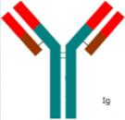
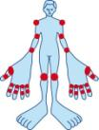

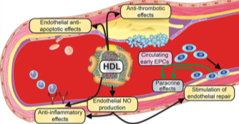
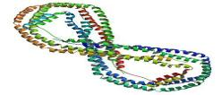
TCZ MEJORÓ LA ACTIVIDAD DE LA ENFERMEDAD Y LOS PARÁMETROS CLÍNICO-ANALÍTICOS EN PACIENTES CON ARTRITIS TRAS 6 MESES DE TRATAMIENTO
PARÁMETROS CLÍNICOS | BASAL | TCZ | VALOR DE P
Niveles FR | 90.84 ± 25.22 | 54.22 ± 13.99 | p=0.041
Niveles ACPA | 761.09 ± 240.19 | 762.54 ± 251.44 | p=0.991
DAÑO ARTICULAR
Articulaciones Inflamadas (n) | 6.14 ± 1.01 | 0.71 ± 0.47 | p=0.001
Articulaciones dolorosas (n) | 19.00 ± 4.58 | 8.00 ± 2.93 | p=0.045
DAS28 | 4.25 ± 0.18 | 2.90 ± 0.42 | p=0.021
EVA | 71.50 ± 3.94 | 48.33 ± 3.34 | p=0.001
HAQ | 1.54 ± 0.31 | 1.04 ± 0.33 | p=0.046
PARÁMETROS INFLAMATORIOS
VSG (mm/h) | 25.40 ± 6.09 | 4.22 ± 0.70 | p=0.014
PCR (mg/dl) | 13.29 ± 6.08 | 0.46 ± 0.18 | P=0.045
PERFIL LIPÍDICO
Colesterol Total (mg/dl) | 180.00 ± 9.33 | 201.20 ± 7.39 | p=0.070
HDL Colesterol (mg/dl) | 45.6 ± 2.51 | 56.10 ± 2.42 | p=0.001
LDL Colesterol (mg/dl) | 115.30 ± 8.83 | 124.30 ± 9.30 | p=0.319
Triglicéridos (mg/dl) | 94.00 ± 8.70 | 102.60 ± 9.57 | p=0.273
Apolipoproteína A1 | 130.80 ± 5.68 | 151.90 ± 7.31 | p=0.042
Apolipoproteína B | 73.60 ± 4.44 | 79.90 ± 6.14 | p=0.264
Cociente ApoB/ApoA1 | 0.57 ± 0.051 | 0.52 ± 0.035 | p=0.267
Los valores representan la media ± Desviación Estándar (DESVEST). HDL= Lipoproteína de alta densidad; LDL= Lipoproteína de baja densidad; DAS28=Tasa de actividad de la enfermedad; ACPA = anticuerpos anti-péptidos cíclicos citrulinados; VSG= Velocidad de sedimentación globular; PCR= Proteína C reactiva; AINEs= Antiinflamatorios no esteroideos; FR= Factor Reumatoide
Notes:
El tratamiento con TCZ durante 6 meses redujo significativamente el número de articulaciones inflamadas y dolorosas en los pacientes AR. Tras el tratamiento también se observó una mejoría de la actividad de la enfermedad mostrada por una disminución de los niveles medios de EVA y de DAS28. El DAS 28 experimentó un descenso medio de 1,35, pasando a moderada-baja actividad. Asimismo, se observó una reducción de los niveles medios de FR. En cuanto a los reactantes de fase aguda se produjo una disminución significativa de los niveles de VSG y PCR después del tratamiento. TCZ también modificó el perfil lipídico en el plasma, observandose un aumento significativo de los niveles de HDLc; sin embargo, los niveles de colesterol total no se modificaron, debido probablemente a que los niveles de triglicéridos y LDLc permanecieron inalterados. Así mismo, los niveles de ApoA1 (el mayor componente de la HDL) también aumentaron significativamente tras el tratamiento con este fármaco. Así en nuestra cohorte de pacientes con AR, TCZ tuvo un efecto beneficioso en el perfil lipídico, aumentando los niveles de HDL y su principal integrante ApoA1.

Slide 29
LA FUNCIÓN ENDOTELIAL MEJORÓ SIGNIFICATIVAMENTE TRAS TCZ
HIPEREMIA POST-ISQUÉMICA REACTIVA: LÁSER DOPPLER PERIFLUX.
 | Antes de TCZ | Después de TCZ | Valor p
PF | 71.23 ± 6.06* | 87.17 ± 10.10 | 0.010
AH | 2314.03 ± 300.73* | 3846.54 ± 775.64 | 0.041
BZ-PF | 1098.23 ± 109.65 | 1324.37 ± 167.19 | 0.360
TH1 | 2.39 ± 0.85 | 1.48 ± 0.37 | 0.390
TH2 | 48.44 ± 9.80 | 42.11 ± 3.80 | 0.430
↓ NIVELES PLASMÁTICOS MOLÉCULAS DE ADHESIÓN CELULAR
ESTOS RESULTADOS APOYAN LA MEJORA DE LA FUNCIÓN MICROVASCULAR EN LOS PACIENTES CON ARTRITIS REUMATOIDE TRATADOS CON TCZ.
Notes:
La función endotelial mejoró significativamente tras tratamiento con TCZ, así se observó una mejora en la hiperemia postisquémca reactiva medida por láser doppler lineal periflux (Aumento de pico de flujo y área hiperhémmica) Así como una reducción de los niveles plasmáticos de moléculas de adhesión celular (VCAM y E selectina)
El efecto de TCZ sobre la disfunción endotelial había sido minimamente explorado previavemnte, en un estudio realizado por
- Protogerou y colaboradores que estudió la dilatación medida por flujo y la rigidez aórtica en 16 pacientes AR tratados con TCZ a los 3 y 6 meses se observó una mejora en la DE, mostrada por una disminución de la velocidad de onda de pulso desde la carótica a la femoral y un aumento de la dilatación medida por flujo.
- En otro estudio que comparaba el efecto de TCZ con otros FAMES biológicos en monoterapia (ETN y adalimumab) se observó que en los 3 casos la rigidez arterial disminuia de forma similar después de 6 meses de tto.

Slide 30
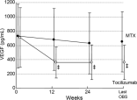
Estudios previos han demostrado mejoría de la DE tras TCZ.
Estudiaron la dilatación medida por flujo y la rigidez aórtica en 16 pacientes AR
Se observó una mejora en la DE a los 3 y 6 m de tto con TCZ, mostrada por una ↓ de la velocidad de onda de pulso desde la carótida a la femoral y un ↑ de la dilatación medida por flujo.
Tb se observó mejora DE en otro estudio que comparaba el efecto de TCZ con ETN y adalimumab se observó que la rigidez arterial disminuía después de 6 meses de tto. (p<0.05) en los 3 grupos.
. Nishimoto et al. Study of active controlled tocilizumab monotherapy for rheumatoid arthritis patients with an inadequate response to methotrexate (SATORI): significant reduction in disease activity and serum vascular endothelial growth factor by IL-6 receptor inhibition therapy. Mod Rheumatol. 2009;19(1):12-9
Tras 6 m de tto con TCZ en pacientes AR se observó un ↓ VEGF (molécula implicada en la DE)
Notes:
En este sentido los estudios publicados anteriormente son escasos, pero apoyan nuestros resultados.
Elefecto de TCZ sobre la DE había sido minimamente explorado previamente.

Slide 31
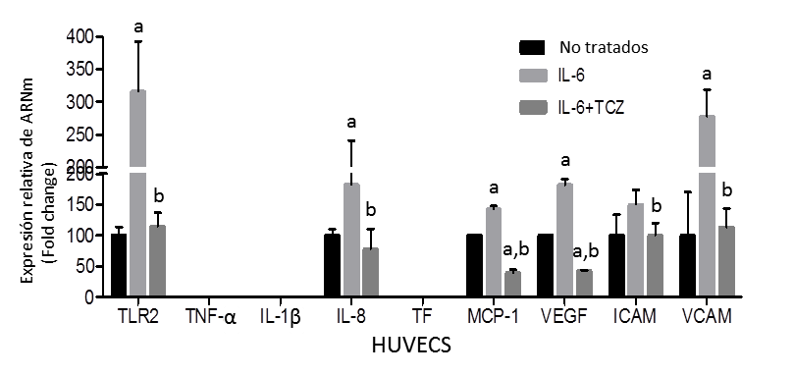
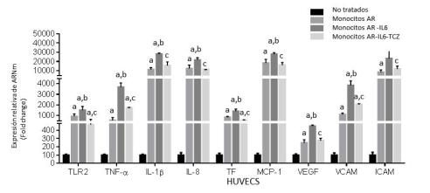
ESTUDIOS IN VITRO (Mimetizar efecto en pared vascular)
- CÉLULAS ENDOTELIALES
IL-6→18h
Tras 18 h de tto con IL-6 se observó un incremento de mol adhesión y activación del endotelio (ARNm de TLR2, IL-8, MCP-1, VEGF y VCAM).
→TCZ REDUJO LA ACTIVACIÓN DEL ENDOTELIO INDUCIDA POR EFECTO DE LA IL-6
- COCULTIVOS MONOCITOS-CÉLULAS ENDOTELIALES (HUVEC)
IL-6
Los monocitos aislados de pacientes activos sin TB en cocultivo con cél endoteliales INDUCEN la expresión de moléculas de adhesión, mediadores inflamatorios y protrombóticos.
Está expresión se incrementa tras ser tratados con IL-6 y una vez más se ve reducida tras ser tratados con TCZ.
Notes:
Para mimetizar los efectos in vivo del TCZ en la pared vascular, se realizaron tratamientos in vitro de una linea celular endotelial con IL-6 en ausencia o presencia de TCZ.
Se observó un aumento significativo en los niveles de expresión de ARNm de TLR2, IL-8, MCP-1, VEGF y VCAM tras el tratamiento con IL-6 durante 18 horas. Dicho niveles se redujeron significativamente tras tratamiento con TCZ, lo que sugiere que el bloqueo del IL-6R puede tener un efecto beneficioso sobre la función endotelial.

Slide 32
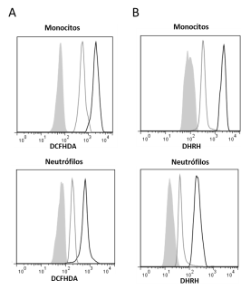
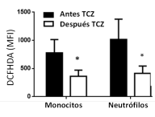
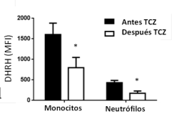
Una alteración del STATUS OXIDATIVO se ha relacionado con enfermedad CV.
ANÁLISIS ESTRÉS OXIDATIVO EN MONOCITOS Y NEUTRÓFILOS AR TRAS TTO CON TCZ
↓ SIGNIFICATIVA NIVELES DE PERÓXIDOS Y PEROXINITRITOS, PUESTA DE MANIFIESTO POR UNA DISMINUCIÓN DE LA INTENSIDAD MEDIA DE FLUORESCENCIA DE LAS SONDAS QUE MIDEN SU PRODUCCIÓN.
IMF (DHRH y DCFHDA):
-Donante sano: Histograma completo
- Paciente AR Antes TCZ: Histograma negro
- Paciente AR después TCZ: Histograma gris
Notes:
Una alteración del status oxidativo se ha relacionado con enfermedad CV. En este estudio llevado a cabo por nuestro grupo se demostró un aumento del estrés oxidativo en leucocitos y plasma de pacientes con AR, observándose un incremento de peróxidos y peroxinitritos intracelulares en los monocitos y neutrófilos de estos pacientes en comparación con DS y una disminución de la capacidad antioxidante total en el plasma de estos pacientes.
El presente estudio muestra por primera vez el efecto de la inhibición de la IL 6 con TCZ, sobre el estrés oxidativo en los monocitos y neutrófilos de pacientes AR tras tratamiento con TCZ mostró una reducción significativa de los niveles de peróxidos y peroxinitritos mostrado por una reducción significativa de la media de intensidad de fluorescencia de DHRH y DCFHDA mediante estudios de citometría de flujo.

Slide 33
Neutrófilos AR→↑ generación de NETS (mayor producción de NE y MPO)
LDG Y NETOSIS
Fenotipo ↓CD14 y ↑CD15 mb
REDUCCIÓN SIGNIFICATIVA EN EL % DE LDGS EN SANGRE PERIFÉRICA DE PACIENTES CON ARTRITIS TRATADOS CON TCZ→ REDUCCIÓN DAÑO VASCULAR
*
Los neutrófilos AR tratados con TCZ mostraron una ↓ en la generación de NETosis (↓ ADN Sytox) en los neutrófilos AR tratados previamente con PMA.
Notes:
Como ya se ha comentado en la introducción, recientemente, se ha identificado un nuevo subtipo de neutrófilos llamados granulocitos de baja densidad (LDGs, del inglés low density granulocytes) en sangre periférica de pacientes con diversas enfermedades autoinmunes. Estas células se caracterizan por tener un tamaño y complejidad similar a la de las células mononucleares y por mostrar un perfil fenotípico basado en bajos niveles de expresión de CD14 y elevados niveles CD15 en su membrana. Se ha descrito que los LDGs presentan un perfil más inflamatorio y son más propensos a producir NETosis que los neutrófilos normales. En el presente estudio, se observó una reducción significativa en el porcentaje de LDGs en sangre periférica de pacientes con AR tratados con TCZ durante 6 meses, favoreciendo de este modo la reducción del daño vascular.

Slide 34
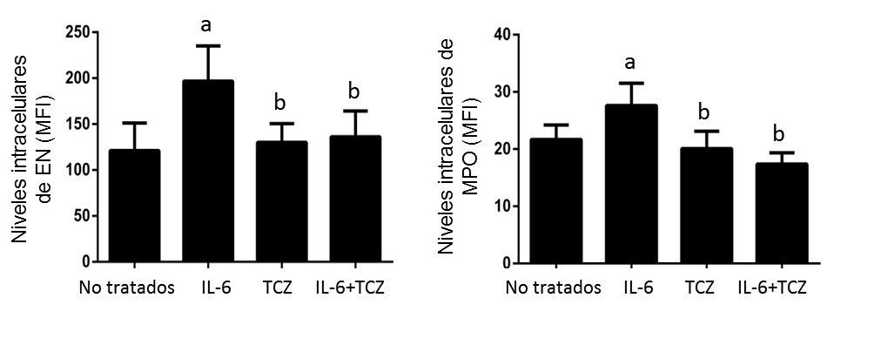
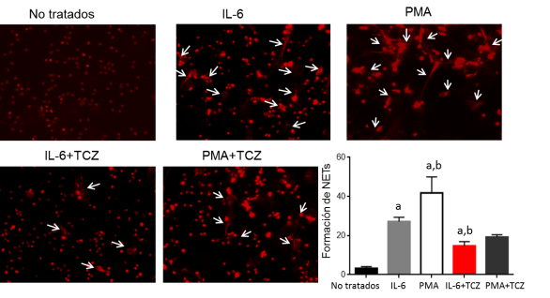
EL TRATAMIENTO IN VITRO CON TCZ DE NEUTRÓFILOS PURIFICADOS DE PACIENTES CON AR PREVIENE LA GENERACION DE NETOSIS
IL6 , 6 h
Notes:
Para evaluar la especificidad del efecto del TCZ, se realizaron estudios in vitro en monocitos y neutrófilos purificados de pacientes AR con alta actividad de la enfermedad. En neutrófilos, el pretratamiento con IL-6 durante 6 horas promovió un aumento significativo en los niveles de expresión proteica de EN y MPO, los cuales fueron reducidos tras tratamiento con TCZ .

Slide 35
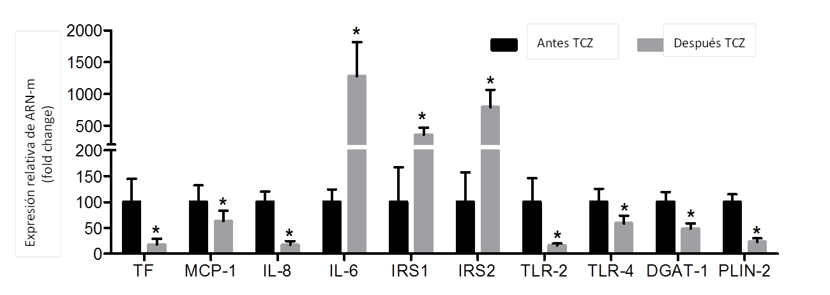
EN MONOCITOS AR TRATADOS CON TCZ SE ↓ LA EXPRESIÓN GÉNICA DE MOLÉCULAS PROINFLAMATORIAS, PROCOAGULANTES Y DE MIGRACIÓN. ↑ GENES SEÑAL DE LA INSULINA
MONOCITOS
MEJORA DEL PERFIL INFLAMATORIO, METABÓLICO Y PROCOAGULANTE EN ESTAS CÉLs
Notes:
Los monocits de pacientes con AR presentan un perfil proaterotrombótico ya que expresan una elevada cantidad de citoquinas proinflamatorias y factores procoagulantes.
La expresión génica de moléculas involucradas en la inflamación (MCP-1, TLR4 y TLR2, DGAT y PLIN2), la actividad procoagulante (TF) y la migración (IL-8) se redujo en los monocitos de pacientes AR tratados con TCZ. Sin embargo, a consecuencia de la reduccion de los niveles del receptor de la IL6 promovido por TCZ se incremento la expresión génica de IL-6 en los monocitos de los pacientes con AR.
La expresión de genes relacionados con la señal de insulina, como el IRS-1 y el IRS-2, también se encontró elevada en los monocitos de pacientes con AR tratados con TCZ, mostrando por tanto una mejora en la sensibilidad a la insulina. Todo ello indica una mejora del perfil inflamatorio, metabolico y procoagulante en los monocitos de los pacientes con AR.

Slide 36
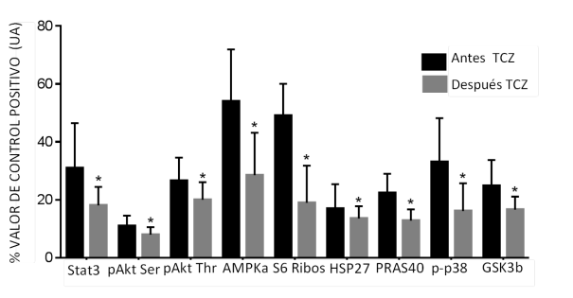
TCZ MODIFICÓ LA ACTIVACIÓN DE DIVERSAS RUTAS INTRACELULARES EN MONOCITOS AR
Se ha descrito que la alteración de las vías de señalización intracelular → papel clave en la AR mediando la inflamación
Utilizando un array de proteínas de señalización intracelular PathScan en monocitos de AR.
se analizó el cambio en el estado de fosforilación de 18 quinasas tras tratamiento con TCZ
Notes:
Se ha descrito que la alteración de las vías de señalización intracelular desempeña un papel importante en la AR, mediando la inflamación crónica presente en estos pacientes. Utilizando un array de proteínas, analizamos los cambios promovidos por el tratamiento con TCZ en la activación de 18 quinasas intracelulares en monocitos de pacientes con AR. Como se esperaba, la inhibición de la señalización del IL-6R por TCZ redujo significativamente la fosforilación de STAT3, una quinasa activada directamente por la unión de IL-6 a su receptor. Así mismo, la fosforilación de otras 7 proteínas quinasas se encontró significativamente reducida por TCZ en monocitos de AR, incluyendo AKT, AMPKa, S6 Proteína ribosomal, p38, HSP27, PRAS40 y GSK3-b .

Slide 37
EL TTO IN VITRO DE MONOCITOS CON IL-6 ↑ LA EXPRESIÓN DE MEDIADORES INFLAMATORIOS, PROTROMBÓTICOS Y MOLÉCULAS DE ADHESIÓN
No tratados
a
TCZ
Expresión relativa de ARNm
(Fold change)
a
a
a,b
b
b
a,b
a,b
a,b
a,b
a,b
α
β
Monocitos
Notes:
Por otro lado, el tratamiento in vitro con TCZ de monocitos aislados de pacientes con AR redujo su perfil inflamatorio y protrombótico, lo cual se puso de manifiesto mediante la disminución de la elevada expresión de mediadores inflamatorios y moléculas de adhesión inducida por IL-6.

Slide 38
CONCLUSIONES:
El tratamiento con TCZ mejora el perfil proaterotrombótico en pacientes con AR mediante la regulación simultánea de:
→ la dislipidemia, la disfunción endotelial y la actividad inflamatoria de monocitos y neutrófilos, a través de mecanismos implicados en la modulación del estrés oxidativo, inflamación, NETosis y vías de señalización intracelular.
Este estudio evaluó por primera vez en pacientes con AR:
El efecto directo de TCZ sobre monocitos y neutrófilos
La mejora que TCZ ejerció sobre el perfil proaterotrombótico
La reducción del estrés oxidativo en monocitos y neutrófilos
La regulación sobre las rutas de señalización intracelular asociadas a la patogénesis de la AR.

Slide 39
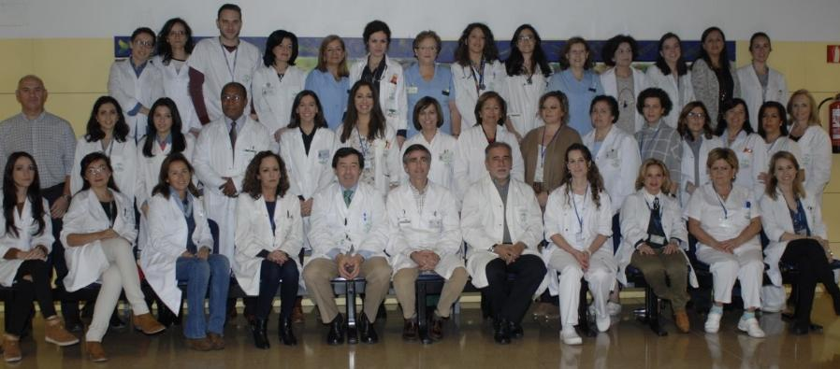
MUCHAS GRACIAS

Slide 40
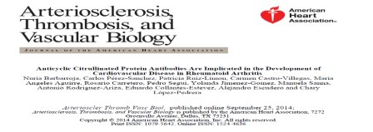
Una alteración del STATUS OXIDATIVO se ha relacionado con enfermedad CV.
↑ del estrés oxidativo en leucocitos y plasma AR.
↑ de peróxidos y peroxinitritos intracelulares en los monocitos y neutrófilos de estos pacientes
↓ de la capacidad antioxidante total en el plasma
TCZ es más eficiente en la reducción de los niveles séricos de marcadores de estrés oxidativo que los FAMEs convencionales y los Anti TNF-a
ANÁLISIS ESTRÉS OXIDATIVO EN MONOCITOS Y NEUTRÓFILOS AR TRAS TTO CON TCZ
↓ SIGNIFICATIVA NIVELES DE PERÓXIDOS Y PEROXINITRITOS, PUESTA DE MANIFIESTO POR UNA DISMINUCIÓN DE LA INTENSIDAD MEDIA DE FLUORESCENCIA DE LAS SONDAS QUE MIDEN SU PRODUCCIÓN.
IMF (DHRH y DCFHDA):
-Donante sano: Histograma completo
- Paciente AR Antes TCZ: Histograma negro
- Paciente AR después TCZ: Histograma gris
Notes:
Una alteración del status oxidativo se ha relacionado con enfermedad CV. En este estudio llevado a cabo por nuestro grupo se demostró un aumento del estrés oxidativo en leucocitos y plasma de pacientes con AR, observándose un incremento de peróxidos y peroxinitritos intracelulares en los monocitos y neutrófilos de estos pacientes en comparación con DS y una disminución de la capacidad antioxidante total en el plasma de estos pacientes.
El presente estudio muestra por primera vez el efecto de la inhibición de la IL 6 con TCZ, sobre el estrés oxidativo en los monocitos y neutrófilos de pacientes AR tras tratamiento con TCZ mostró una reducción significativa de los niveles de peróxidos y peroxinitritos mostrado por una reducción significativa de la media de intensidad de fluorescencia de DHRH y DCFHDA mediante estudios de citometría de flujo.

Slide 41
Describieron la importancia de IL-6 en el aumento de la tasa de migración celular y el papel de TCZ en la reducción de la adhesión de monocitos (U937) a las cél HUVEC

